Slide 1
Årsmøde d. 13. marts 2023
Kliniske retningslinjer - Status
Anna Jedzini Ogstrup
akademisk medarbejder, DMCG-PAL
DMCG-PAL Dansk Multidisciplinær Cancer Gruppe for Palliativ Indsats
Notes:
Har været ansat i DMCG-PAL i 2 år. Blev ansat da der stadig var corona, så jeg har deltaget i online årsmøde, og sidste forår var jeg på barsel.
Ansat som akademisk medarbejder primært til at arbejde med de kliniske retningslinjer. Arbejde består i at udarbejde nye retningslinjer og revidere de eksisterende. De eksisterende kan i se her:

Slide 2
Kliniske retningslinjer udgivet 2010-2023
Delirium
• Identifikation af delirium
• Nonfarmakologisk forebyggelse af delirium
• Støtte til pårørende
• Farmakologisk behandling
Cancer relateret fatigue
Farmakologisk behandling
Fysisk træning til lindring af CRF
Psykosociale interventioner til lindring af CRF
Lindring af dyspnø
• Interventioner til lindring af refraktær dyspnø
• Nasal iltterapi og håndholdt vifte
Depression
• Screening for depression
• Behandling af klinisk depression
Pårørende
• Systematisk opsporing af risiko og forebyggelse af Prolonged grief disorder
• Støtte til voksne pårørende
• Støtte til teenagere med en kræftsyg forælder
Palliativ sedering
Farmakologisk behandling af obstipation
Behandling af sekundært lymfødem
Smertebehandling med stærke opioider
Eksistentielle og åndelige aspekter i palliativ indsats
DMCG-PAL Dansk Multidisciplinær Cancer Gruppe for Palliativ Indsats
Notes:
Overblik over hvilke retningslinjer der findes. Nogle områder opdelt på flere retningslinjer, da det f.eks. ofte giver mening at lave en retingslinje både for farmakolgisk og non-farmakoloogisk behandling. Uoverskueligt at lave det i samme retningslinje. I alt 19 kliniske retningslinjer.
I alt 19 stk.
Overordnet er formålet for alle retningslinjerne at understøtte en evidensbaseret kræftindsats af høj og ensartet kvalitet på tværs af Danmark.
Revideres løbende.
Nyeste er eksistentielle og åndelige apsekter, som langt om længe er udgivet. Niels Christian vil fortællle jer om den sidst på dagen.
Hvis I sidder derude og gerne vil have en retningslinje må I meget gerne kontakt, eller hvis I bruger nogle, som I mener skal opdateres.
De kommende retningslinjer kan I se her:

Slide 3
Vejen til en klinisk retningslinje
Identificering af problemstilling
Forhåndssøgning
Udarbejdelse af
fokuserede spørgsmål
Udarbejdelse af søgestrategi
Systematisk
litteratursøgning
Vurdering af litteratur
Inkludering af litteratur
Ekskludering af litteratur
Resumering i evidenstabel
Udarbejdelse af anbefalinger
Høring
DMCG-PAL Dansk Multidisciplinær Cancer Gruppe for Palliativ Indsats
Notes:
Arbejdsproces.
Samarbejde mellem arbejdsgruppe = klinisk, faglig viden. Og akademisk medarbejder = metodisk viden.
Tværfaglig arbejdsgruppe og på tværs af landet.
Høring hos relevante parter. Fx ved pårørendedokumentation, relevant med jurister.

Slide 4
Kliniske retningslinjer på vej 2023
Anvendelse af spørgeskemaet EORTC QLQ-C15-PAL i den specialiserede, palliative indsats
Farmakologisk behandling af kvalme
Dokumentation af pårørendeindsats
DMCG-PAL Dansk Multidisciplinær Cancer Gruppe for Palliativ Indsats
Notes:
3 stk. Tage dem enkeltvis ->

Slide 5
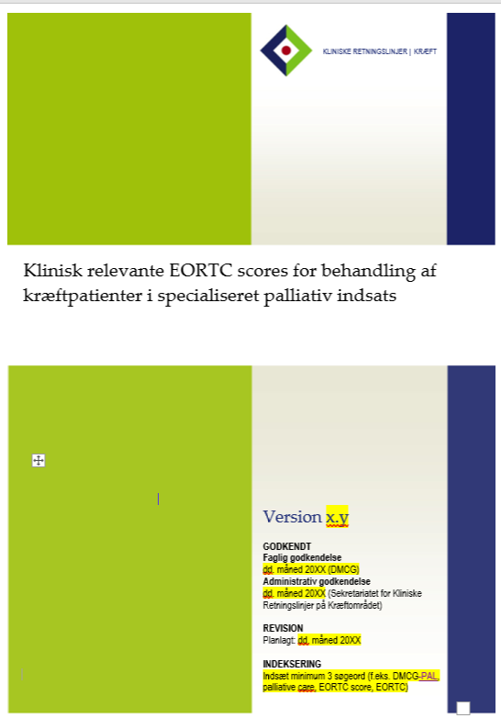
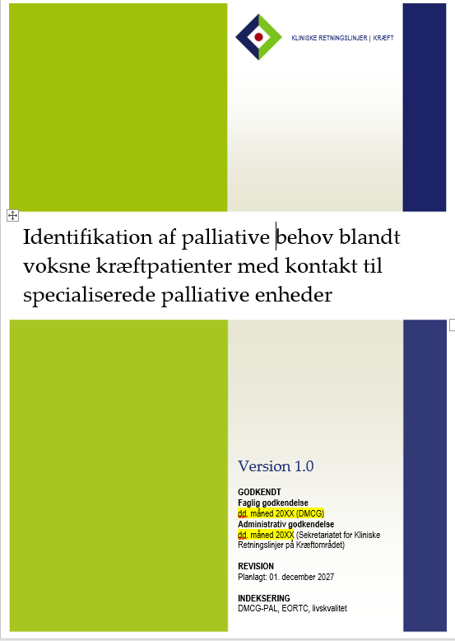
Anvendelse af spørgeskemaet EORTC QLQ-C15-PAL i den specialiserede, palliative indsats
”Identifikation af palliative behov”
Formål: At sikre at patienter, der modtages af specialiseret palliativ enhed/team/hospice, får en dækkende behovsvurdering.
”Klinisk relevante EORTC scores”
Formål: At sikre, at patienter, der modtages i en specialiseret palliativ enhed/hospice, får en dækkende behovsvurdering ved at de sundhedsprofessionelle får hjælp til løbende at vurdere hvad der klinisk relevant at tale med patienten om og lindre.
Status: Har været i høring.
DMCG-PAL Dansk Multidisciplinær Cancer Gruppe for Palliativ Indsats
Notes:
Todelt retningslinje. De har været i høring og er i proces med svarene derfra.
Identikfikation af palliative behov:
Klinisk relevante scores:
Det er vigtigt, at sundhedsprofessionelle, der arbejder i den palliative indsats, kan vurdere, hvornår et symptom eller problem er klinisk relevant for patienter, så de kan tilbyde en rettidig symptomlindring. Et grænse(værdi) for, hvornår en score er klinisk relevant er således nyttig når PRO data skal anvendes i klinisk praksis, så sundhedsprofessionelle let kan identificere et alvorligt symptom eller svækkelse (dvs. hvornår en score er over eller under en bestemt værdi). Samtidig gør brugen af tærskler/grænseværdier i kliniske studier det lettere at fortolke forbedringer eller forværringer af symptomer/problemer over tid (9) og at evaluere effektiviteten af kræftbehandlingen

Slide 6
Farmakologisk behandling af kvalme
Formål: At angive hvilken farmakologisk behandling, der bør anvendes ved kvalme med ukendt årsag.
Retningslinjens fokuserede spørgsmål:
”Hvilken evidens er der for farmakologisk behandling sammenlignet med placebo hjælper mod irreversibel kvalme hos patienter i palliativt forløb?”
Status: Arbejdsgruppe påbegyndt arbejde i januar 2023.
DMCG-PAL Dansk Multidisciplinær Cancer Gruppe for Palliativ Indsats
Notes:
Begrænset til farmakologisk behandling
Kvalme mange årsager – starter ved at alle reversible årsager fjernes, dvs. vi koncentrerer os ikke om f.eks. kemoinduceretkvalme eller opioidinduceret kvalme.

Slide 7
Dokumentation af pårørendeindsats
Behov: Sundhedspersonalet indenfor det specialiserede palliative felt savner afklaring omkring, hvorvidt og hvorledes vi skal dokumentere vores sundhedsfaglige behandling af pårørende til patienter med livstruende sygdom.
Ud fra et sundhedsfagligt og juridisk perspektiv, er der krav om at journalisere pårørendeindsatsen i de tilfælde, hvor der er tale om sundhedsfaglig behandling, herunder forebyggelse. I disse tilfælde bliver den pårørende selv til patient og skal have oprettet sin egen journal.
Retningslinjens formål: At angive hvornår en pårørendekontakt skal og ikke skal journalføres.
Status: Arbejdsgruppe nedsat og opstartet i februar 2023.
DMCG-PAL Dansk Multidisciplinær Cancer Gruppe for Palliativ Indsats
Notes:
Behov: Sundhedspersonalet indenfor det specialiserede palliative felt har over en årrække savnet afklaring omkring, hvorvidt og hvorledes vi skal dokumentere vores sundhedsfaglige behandling af pårørende til patienter med livstruende sygdom.
DMCG-PAL i dialog med Sundhedsstyrelsen:
Sundhedsstyrelsen har i svar til faglige selskaber og DMCG-PAL i oktober 2022 fastslået, at der, både ud fra et sundhedsfagligt og juridisk perspektiv, er krav om at journalisere pårørendeindsatsen i de tilfælde, hvor der er tale om sundhedsfaglig behandling, herunder forebyggelse. I disse tilfælde bliver den pårørende selv til patient og skal have oprettet sin egen journal.
Dermed er der også tilfælde, hvor man ikke skal dokumentere sin pårørendekontakt, og her nævner Sundhedsstyrelsen specifikt de tilfælde, hvor der alene er tale om generel rådgivning omkring, hvordan den pårørende kan håndtere situationen.
Sundhedsstyrelsen mener, at der er et behov for en
Retningslinjer for hvornår en pårørendekontakt skal og ikke skal journalføres. DMCG-PAL udarbejder et forslag til retningslinjer, som herefter sendes i høring hos sundhedsjurister i både Sundhedsstyrelsen, Styrelsen for Patientsikkerhed og regionerne.
Vi er derfor lige startet på arbejdet med en sådan retningslinje i februar 2023.

